Slide 1

基于Android和SpringBoot
医院挂号系统

Slide 2
About Us
1.简要介绍

Slide 3
简要介绍
医院是直接提供医疗服务的场所，而医疗服务直接关系着民生。所以提高医疗服务的水平是十分重要的，想要提高医疗水平的重要途径就是如何提高医院的工作质量和工作效率，这也和每一位患者息息相关。
医疗管理系统致力于为医院客户提供更优的解决方案，推出了一套完整的医院内部的患者与人员的管理系统，通过该系统，对门诊、科室、住院部、医院内部人员的实时跟踪和查看，实现最高效的办公和提供医疗服务，遇到各种业务需求时，为客户提供更好的方案解决实际问题。

Slide 4
Stats & re
2.技术方案

Slide 5
技术方案
前端：Android、OKhttp、vue
后端：springboot、maven
数据库：mysql 8.0
开发工具：Android studio、idea、HbuilderX

Slide 6
meet our
3.功能列表

Slide 7
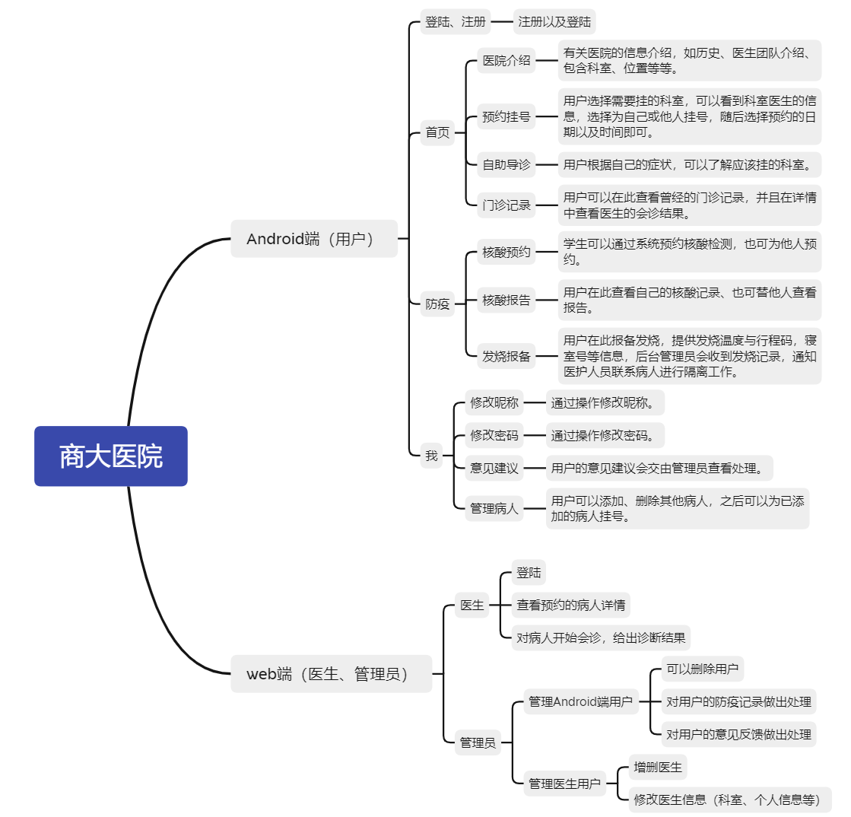

Slide 8
latest wor
4.原型设计

Slide 9
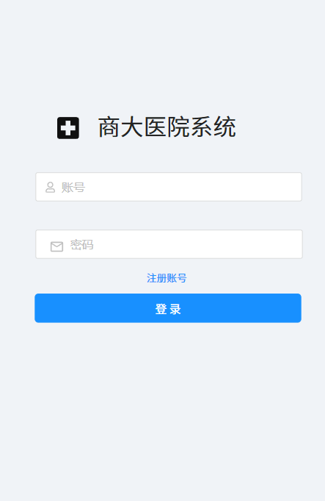
登陆注册页面

Slide 10
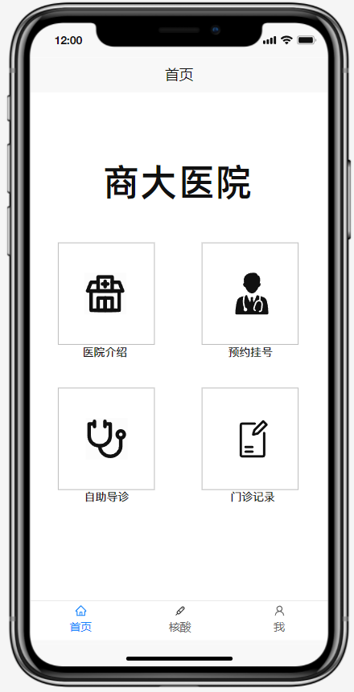
首页

Slide 11
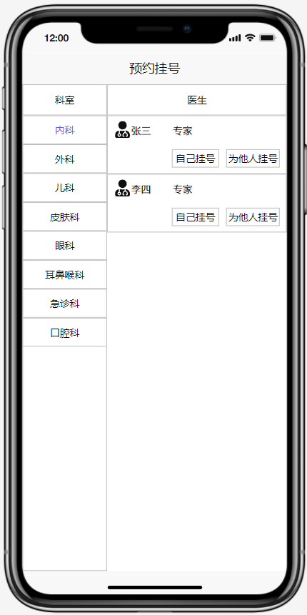
挂号页面

Slide 12
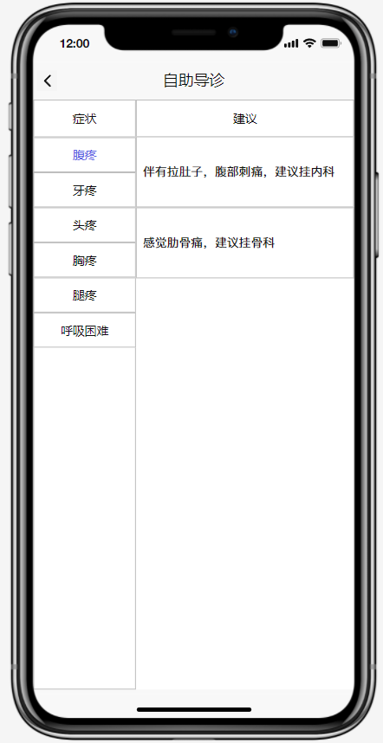
挂号页面

Slide 13
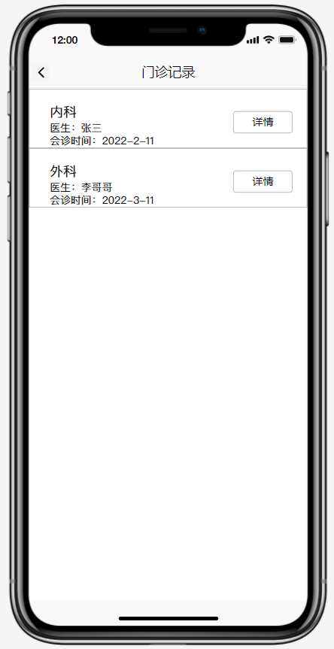
门诊页面

Slide 14
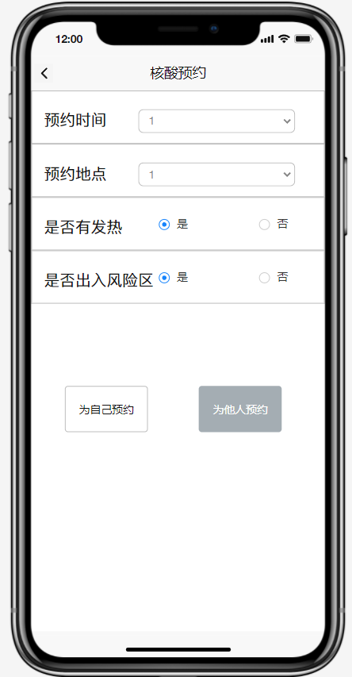
核酸预约

Slide 15
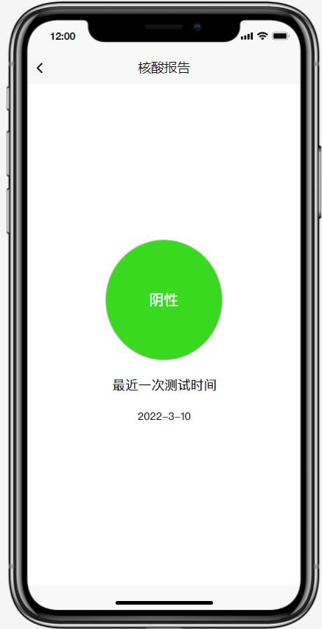
核酸报告

Slide 16
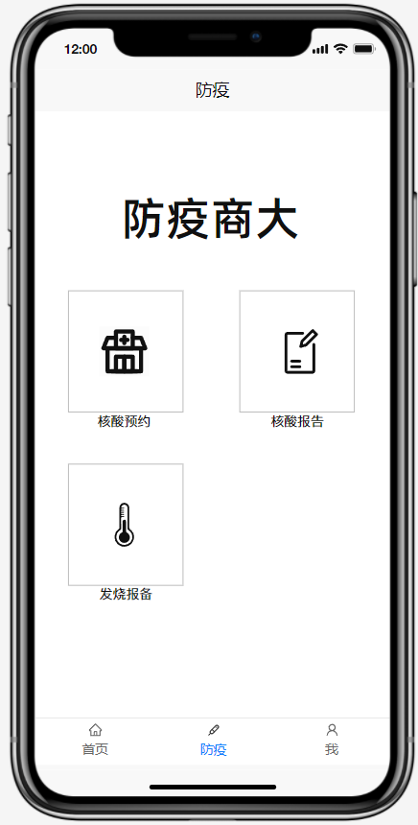
预约页面

Slide 17
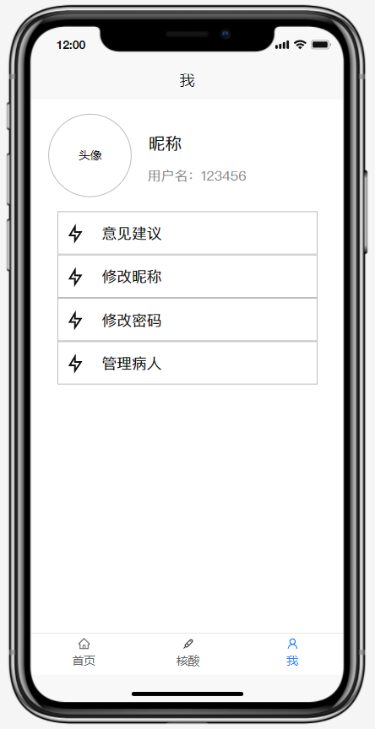
个人主页

Slide 18
our servi
5.系统架构设计

Slide 19
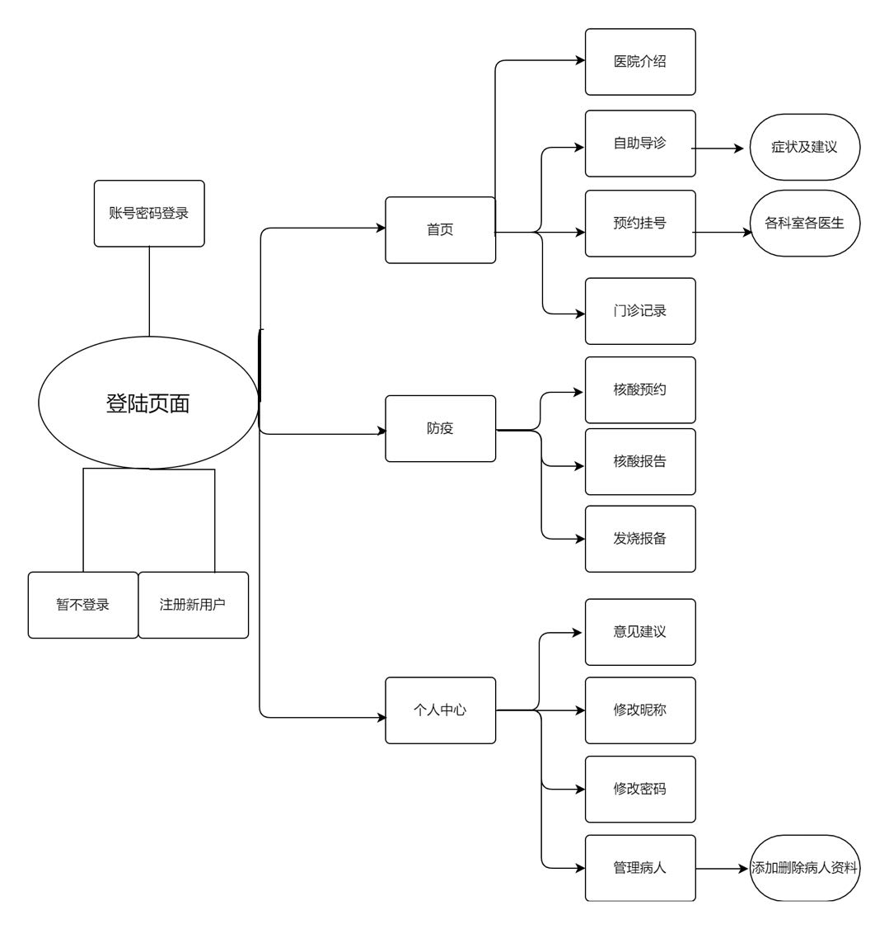

Slide 20
整体架构
- 业务分析：由于医院预约系统的性质，业务方面，用户需要分为医生、病人两种类型，同时为了方便系统的后台管理，还应加入管理员类型，因此共有三种用户类型。每个类型的用户有其不同的操作和需要保存的信息。
- 前端：分为web端和移动端两端。web端适合提供给医生和管理员使用，移动端适合提供给别人使用。web端需要实现的业务功能有：登陆，用户管理，医生会诊等。移动端需要实现的业务功能有：登陆注册，修改用户信息，预约挂号，查看预约记录，自助导诊，医院介绍等。
- 后端：后端根据业务逻辑创建不同的控制类，根据API文档开发相关接口。采用MSCM架构，controller控制层，通过service的接口来控制业务流程，也可通过接收前端传过来的参数进行业务操作。model数据模型层，存放实体类，与数据库中的属性值基本保持一致。service业务逻辑层，主要是针对具体的问题的操作，把一些数据层的操作进行组合，间接与数据库打交道。 mapper数据存储对象，mapper层直接与数据库打交道（执行SQL语句），接口提供给service层。
- API：使用APIfox进行接口设计和管理，并完成接口测试。方便快捷，易操作。
- 数据库：根据业务逻辑，大致需要4个表，医生表、病人表、科室表、预约表。因为病人和医生是有预约关系的，一个病人可以预约多个医生，一个医生也可被多个病人预约，他们存在多对多的关系，因此需要一个中间表即预约表来反映这种关系。预约表中需要有病人id和医生id属性作为外键，在需要查询的时候，只要通过级联查询三个表即可。

Slide 21
前端实现方案
- web端：①VUE3框架，简化对DOM元素的操作，提升开发效率；②axios，实现对后端接口的调用；③element-plus组件库，使用其提供的组件，提升开发效率，提高页面美观度。
- 移动端：①uniapp框架，同样基于vue，减少开发的学习成本，简化对DOM元素的操作，提升开发效率。并且该框架一套代码即可发行到小程序、安卓、苹果三大平台；②uView1.8组件库，使用其提供的组件，提升开发效率，提高页面美观度。

Slide 22
后端实现方案
- Springboot框架，配置简单，内嵌servlet容器。方便接口编写，减少了大量的开发时间并提高了生产力。
- mybatis：易于上手和掌握。sql写在xml里，便于统一管理和优化。解除sql与程序代码的耦合。提供映射标签，支持对象与数据库的orm字段关系映射提供对象关系映射标签，支持对象关系组建维护。但是sql工作量很大，尤其是字段多、关联表多时，更是如此。
- mybatis-plus：解决了mybatis的sql工作量大的缺点，一些简单的数据库操作不需要手动写sql语句，并且提供了方便的分页查询功能，减轻了前端开发的工作量。不过它也只适合实现一些简单的业务操作，不适合复杂的应用场景，如级联查询等，因此还需穿插使用mybatis。
- lombok：能通过注解的形式自动生成构造器、getter/setter、equals、hashcode、toString等方法，提高了一定的开发效率让代码变得简洁，不用过多的去关注相应的方法，属性做修改时，也简化了维护为这些属性所生成的getter/setter方法等。
数据库：通过对项目中需要持久化的数据的分析，本项目只需使用关系型数据库mysql即可。

Slide 23
get it tou
感谢观看！

